Slide 1
How
01
我们觉得这么做可行的依据&我们的工作将如何开展

Slide 2
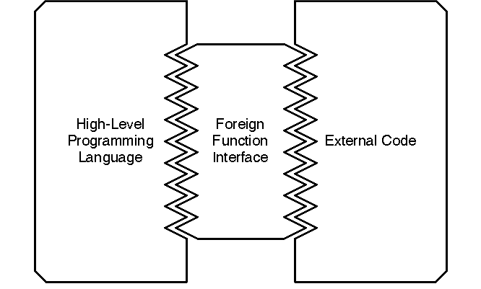
Part1: Rust与C的兼容性
Rust与C的相互调用
FFI(Foreign Function Interface)
用一种编程语言写的程序调用另一种编程语言写的函数：
（1）在当前使用的语言中调用其他语言的库。
（2）使用当前语言写库，供其他语言调用。
后者较难实现，这里我们也只需要用到前者，用Rust改写的程序调用原有的C/C++库。
调用接口约定（ABI）：绝大多数遵循C规范。
Rust与C之间的相互调用也遵循C规范。

Slide 3
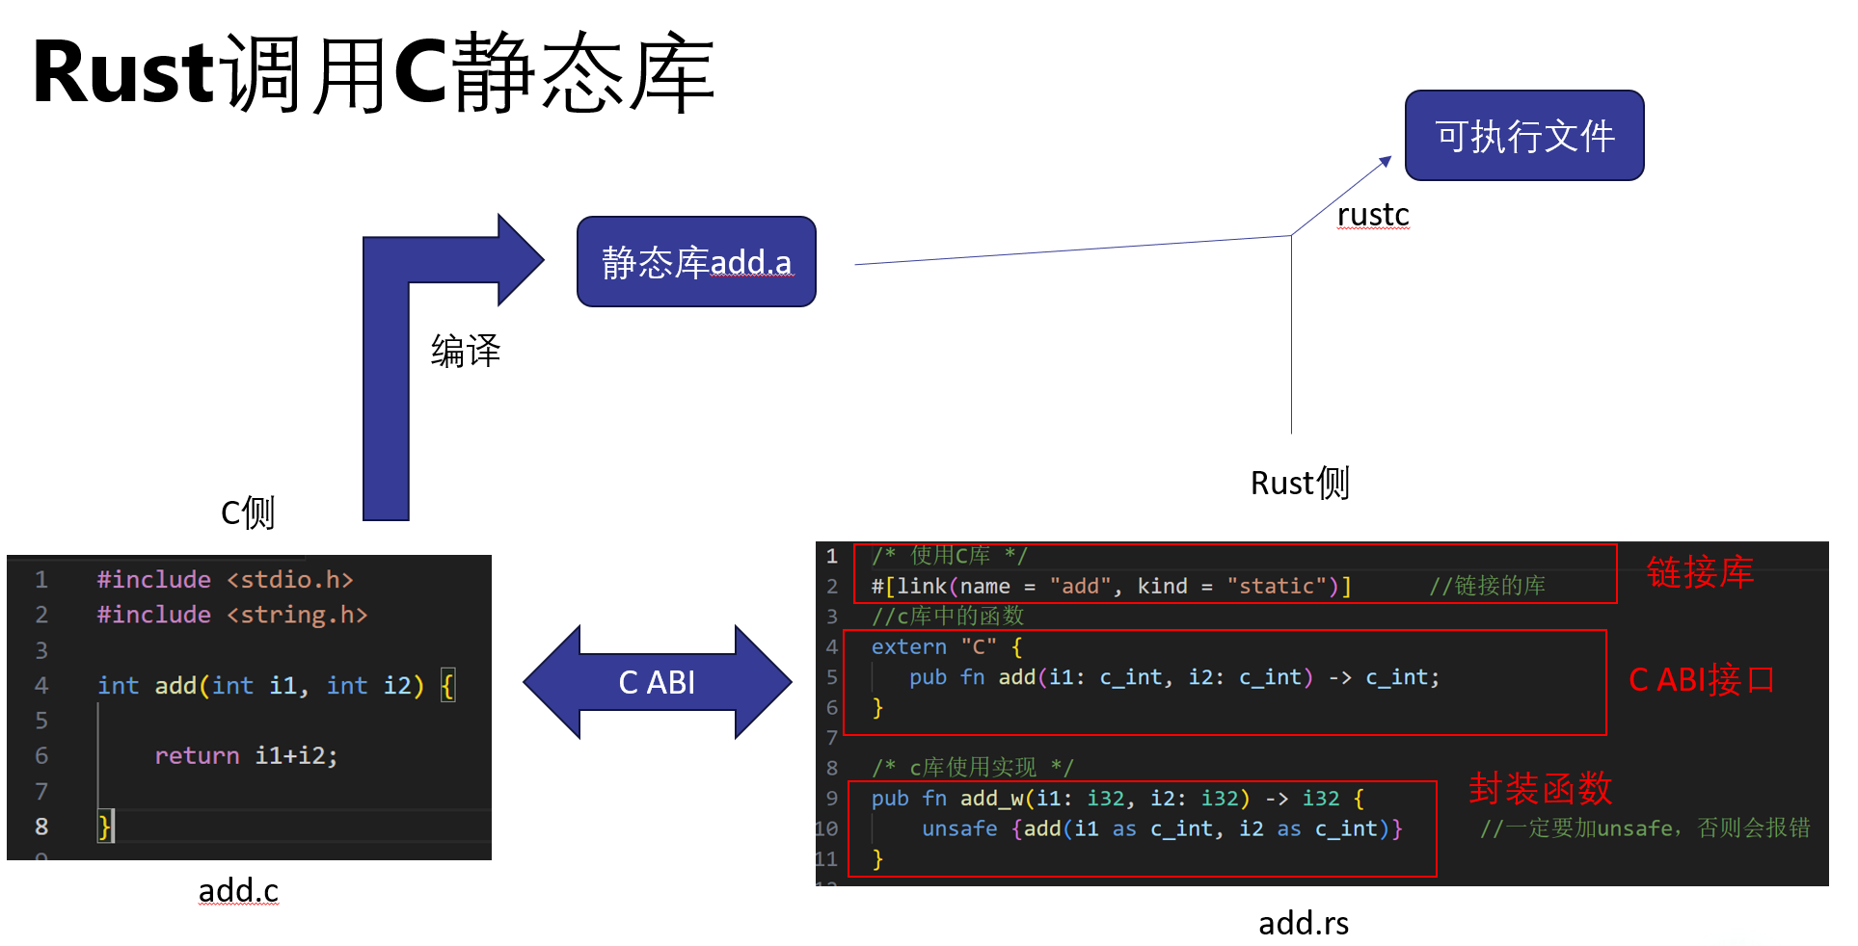
Part1 : Rust与C的兼容性
Rust与C的混合编译
重要文件：
Rustc：编译器（相当于gcc）
Cargo：包管理器（相当于cmake）
Build.rs：构建过程脚本
Cargo.toml 是 Cargo 的配置文件
build.rs + Cargo.toml 相当于升级版makefile.txt
Notes:
rustc，编译器，将.rs文件转化为可执行文件，相当于gcc
cargo，包管理器，仅使用其构建代码的功能时，相当于cmake
build.rs，Rust 项目中用于构建过程的脚本
Cargo.toml 是 Cargo 的配置文件
build.rs 是一个特殊的 Rust 脚本，它在构建过程中运行。这个脚本通常用于执行一些在编译时需要完成的复杂任务，比如生成代码、下载资源或配置构建环境等。build.rs 脚本在每次构建项目时都会运行，它的输出可以通过 cargo: 前缀指令发送给 Cargo，以影响构建过程。
Cargo 使用 Cargo.toml 文件中的信息来构建和管理项目。当执行如 cargo build 或 cargo run 等命令时，Cargo 会首先读取 Cargo.toml 文件来确定如何构建项目，然后根据其中的定义执行相应的构建步骤。在这个过程中，如果项目目录中存在 build.rs 文件，Cargo 会在构建过程中执行该脚本。build.rs 中的代码可以生成文件、下载依赖项、设置环境变量等，这些操作通常对最终的构建结果有影响。
build.rs + Cargo.toml 相当于升级版makefile.txt

Slide 4
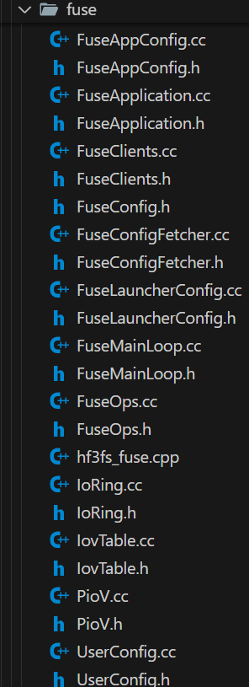
Part2：我们的流程——小步快跑，两个逐步
逐文件编写
逐个改写Fuse文件夹下的.cc文件
逐步测试
在个人电脑上部署原生3FS和修改后3FS，每次改写后
在电脑上进行单元测试。（ Deepseek-3fs 容器化部署 - 知乎）
最后进行总测试。

Slide 5
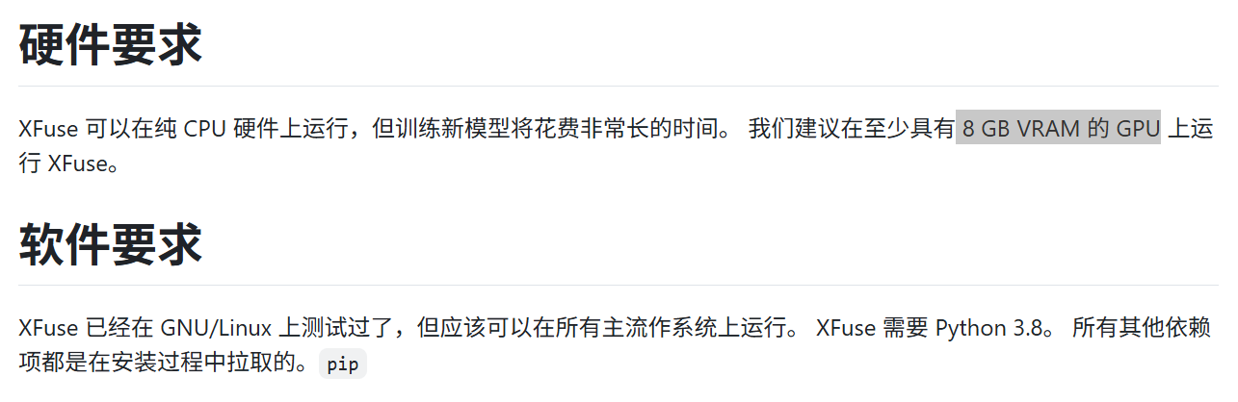
Part3: 接入XFUSE（进阶选项）
XFUSE是基于FUSE（用户空间文件系统）的一个扩展版本，不仅继承了FUSE的核心特性，还在此基础上进行了多项改进和扩展，以满足更复杂和高性能的文件系统需求。
个人PC支持XFUSE本地部署。

Slide 6
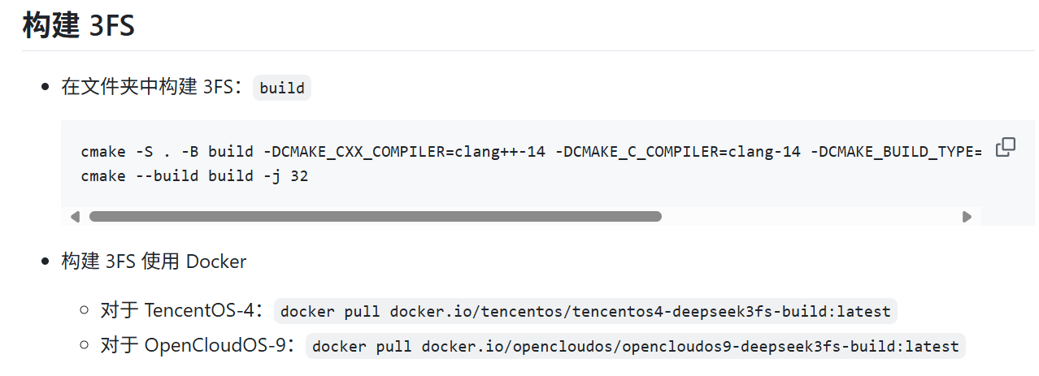
Part4：关于改写后性能提升的验证
由于Rust本身的语言特性，Rust改写后，安全性必然提高。
由于缺乏硬件支持，如大容量内存和存储设备，个人PC部署3FS并不能验证和发挥3FS的全部性能，但是可以验证改写的成功性。

Slide 7
谢谢！
请提宝贵意见

